Slide 1
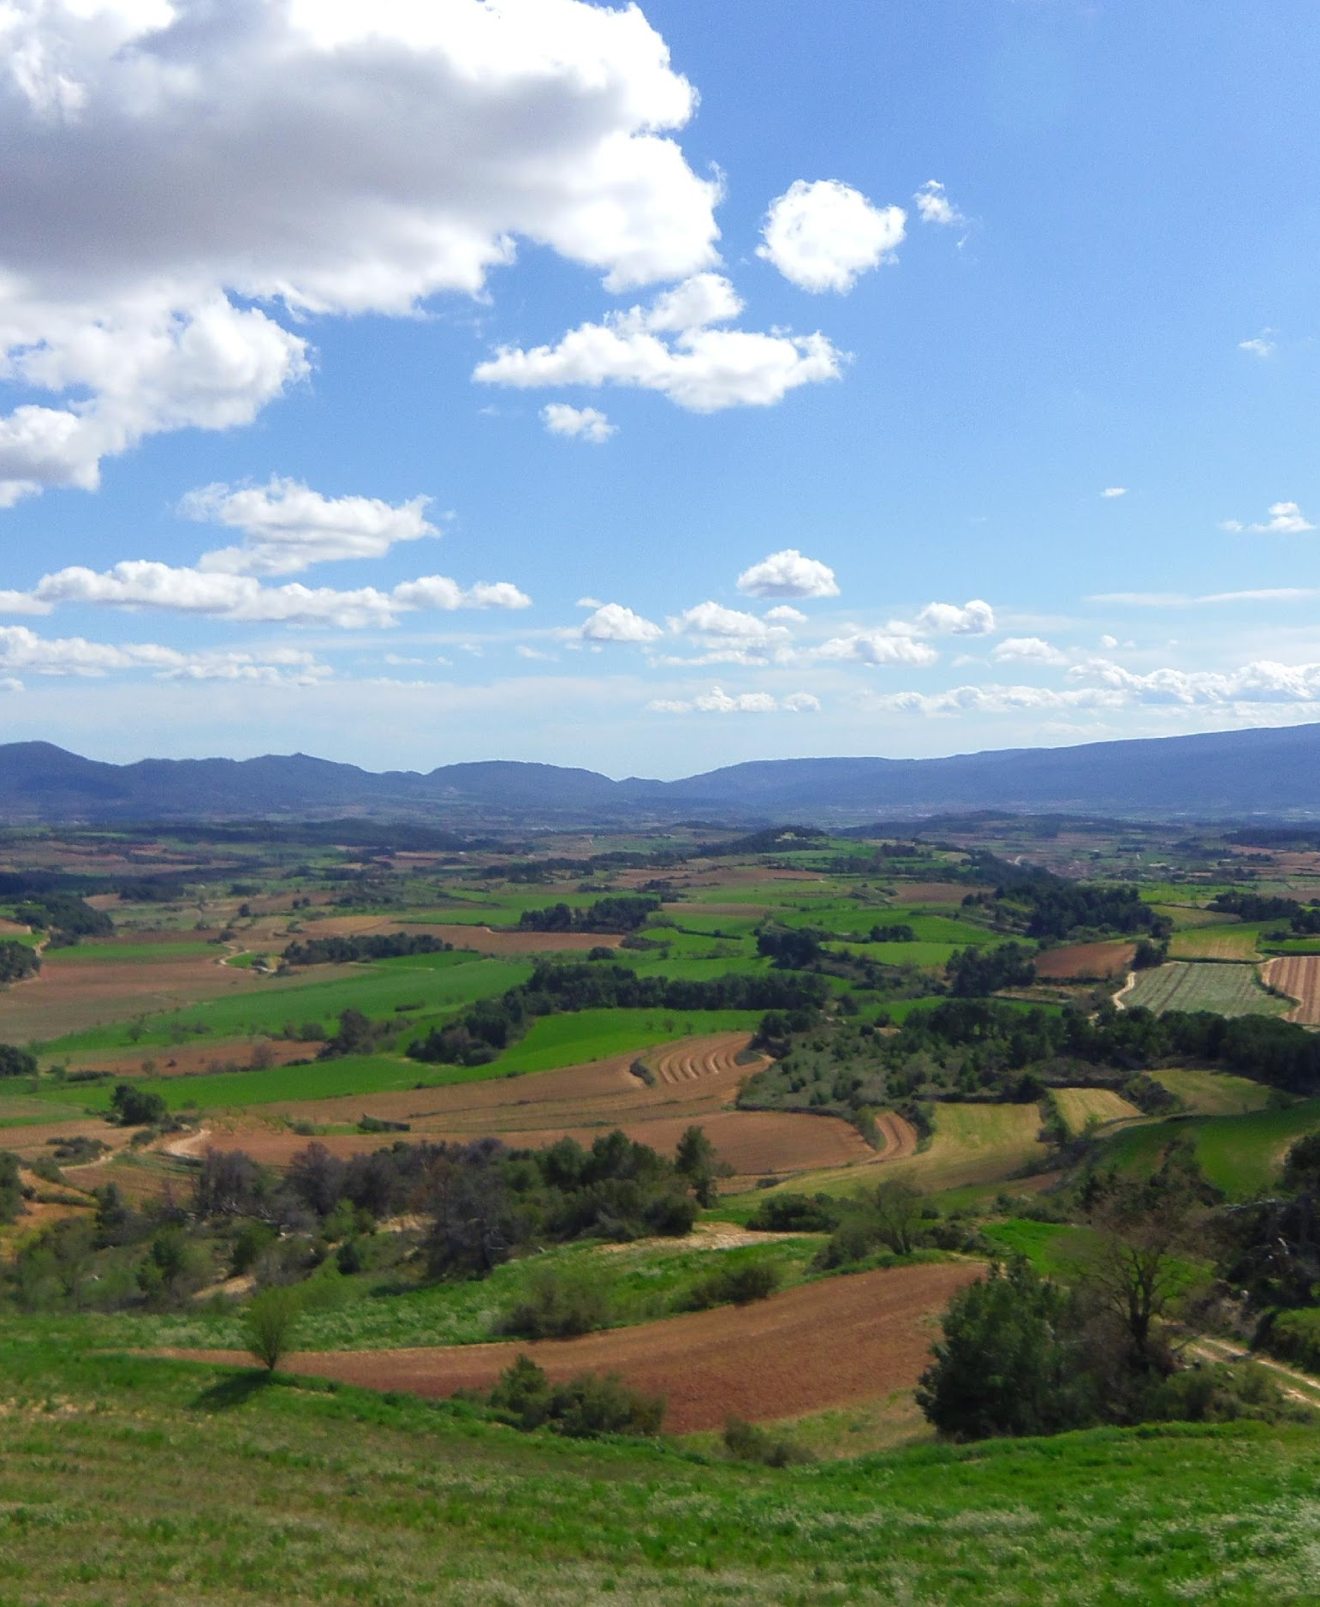

Los Obradores Compartidos :
Herramienta estratégica de desarrollo rural

Slide 2
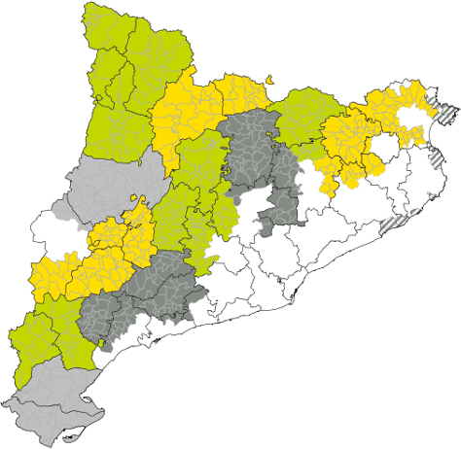
93.000 habitantes
93 municipios

Slide 3
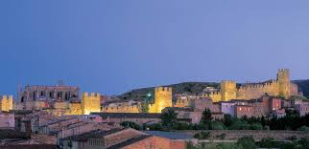
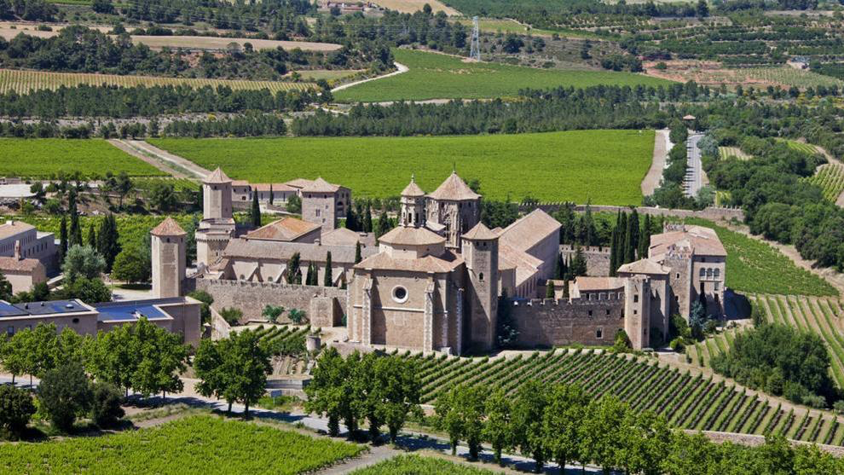
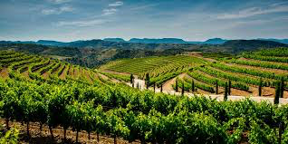
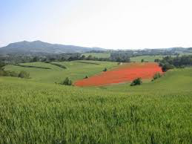
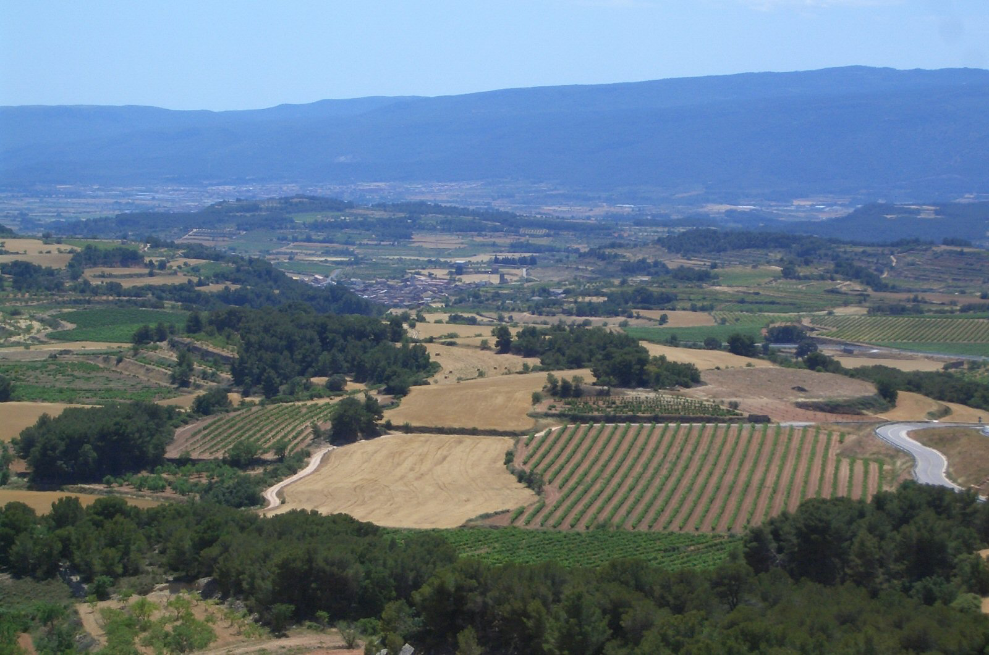
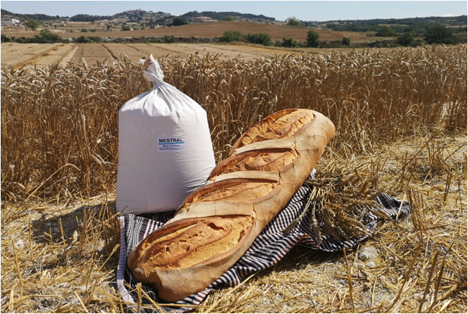
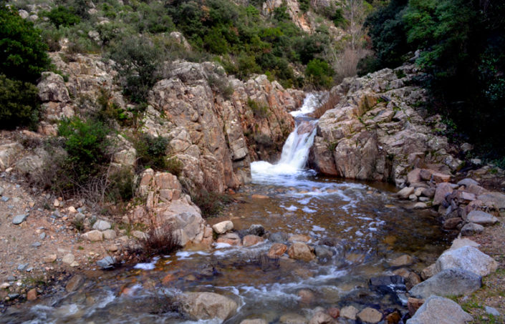
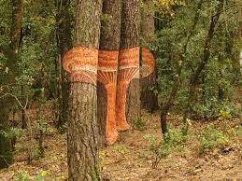
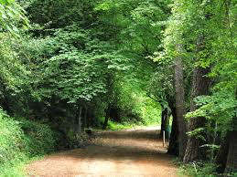
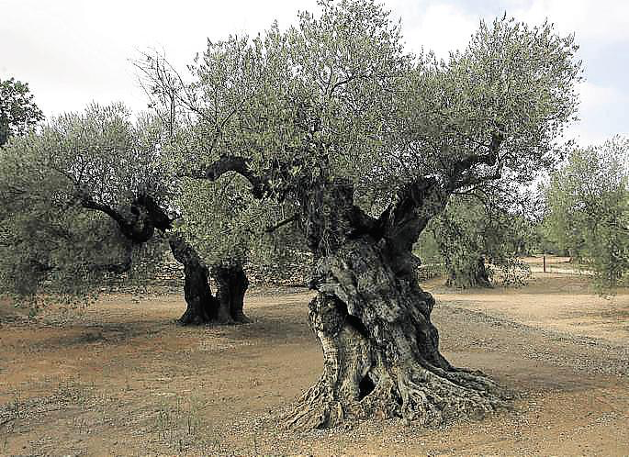

Slide 4
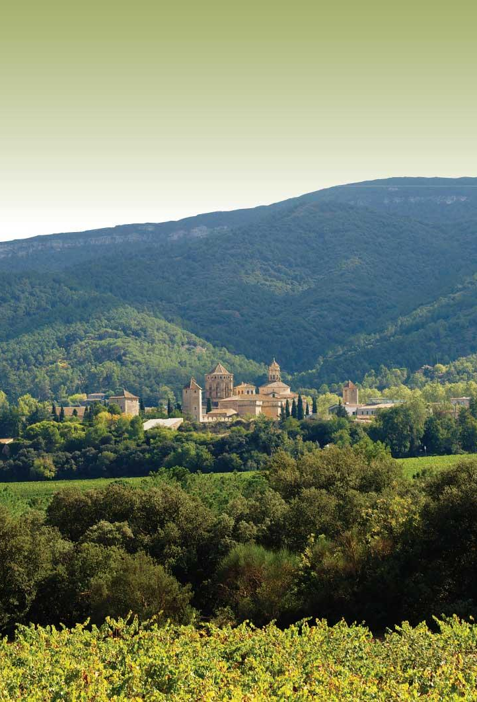
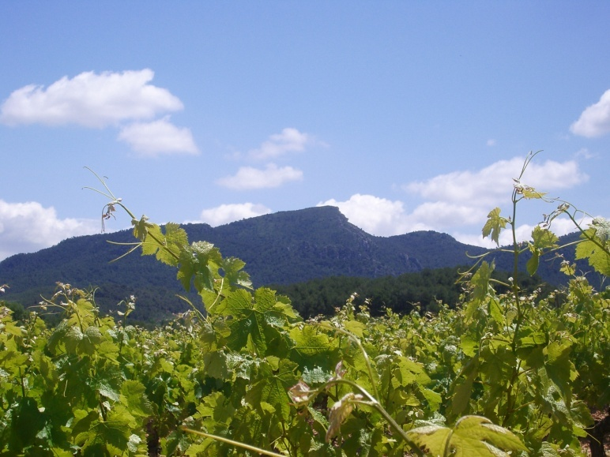
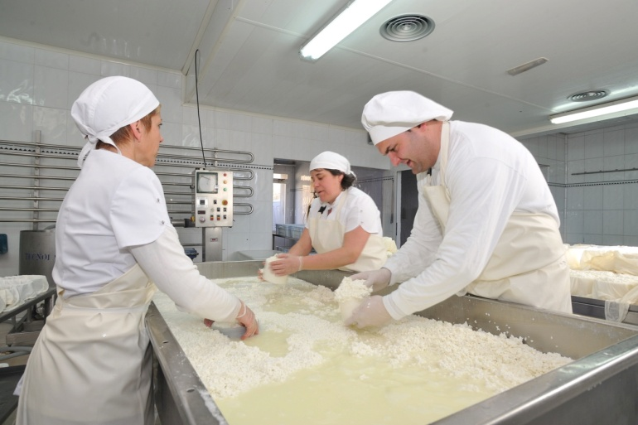
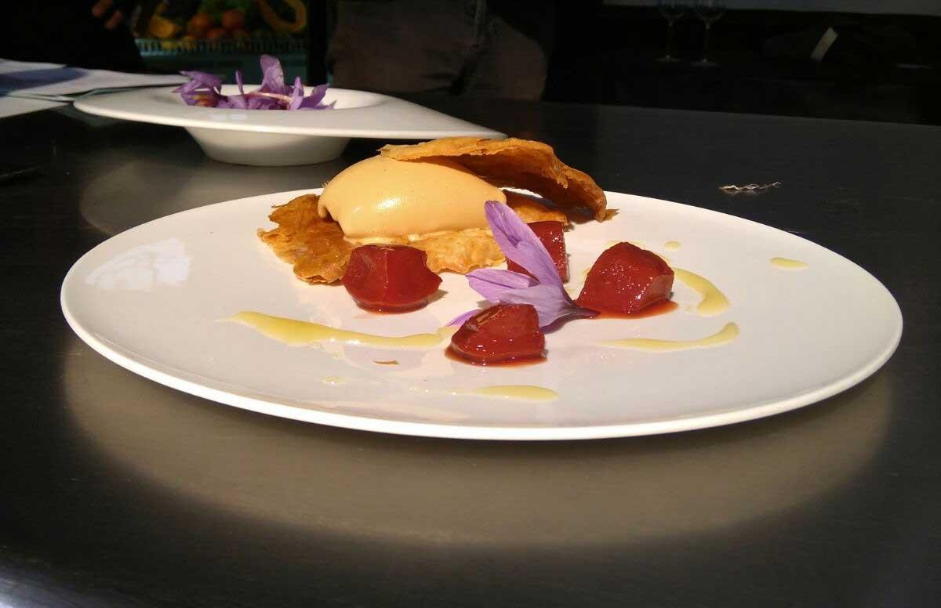
Como es el sector agroalimentario del GAL
sector primario:
Agricultura de secano
Uva, cereal, verdura y fruta
sector secundario
Elaboradores artesanales
Elaboradores industriales
sector terciario:
comercializadores
restauración

Slide 5
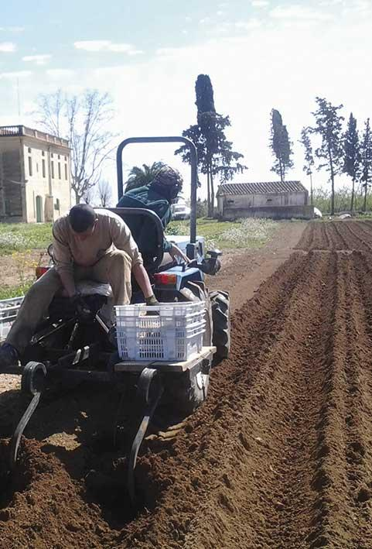
Retos del sector agroalimentario
· Aumentar el valor de los alimentos que se producen y fomentar la calidad y sostenibilidad.
· Potenciar la elaboración de los alimentos que se producen de manera que el valor añadido repercuta en el territorio.
· Fomentar que el sector primario pueda ganarse la vida y cuente con estructuras que le ayuden a la diversificación econòmica.

Slide 6
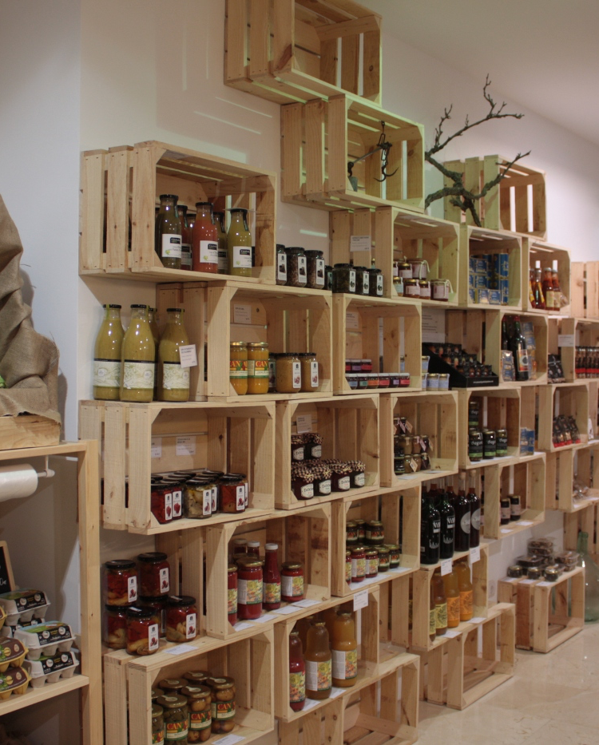
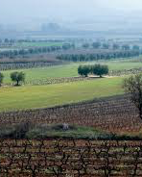
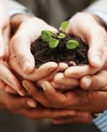
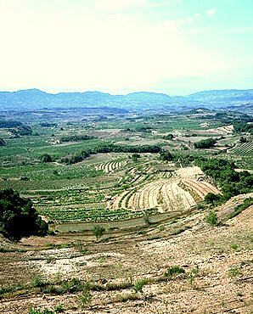
Objectivos de los proyectos desarrollados por el GAL
Dar a conocer los productos y la calidad de nuestro territorio
Crear valor en el sector primario y transformación
agroalimentaria
Fomentar acciones de servicio al bien común
Garantizar orígen, calidad, seguridad y autenticidad

Slide 7
Los productos agroalimentarios
cava
vino
queso
melmeladas
patés
trufa
aceite
vinagre
condimentos i especies
dulces y pasteleria
licores
miel
frutos secos
cereal
verduras
Alimentos de quita gama
frutas
D.O. Catalunya
D.O. Conca de Barberà
D.O. Priorat
castaña de Vilanova de Prades
ajo de Belltall
D.O. Siurana

Slide 8


Slide 9
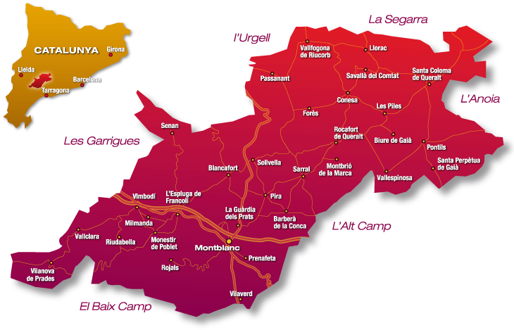
Obradores compartidos:

Slide 10
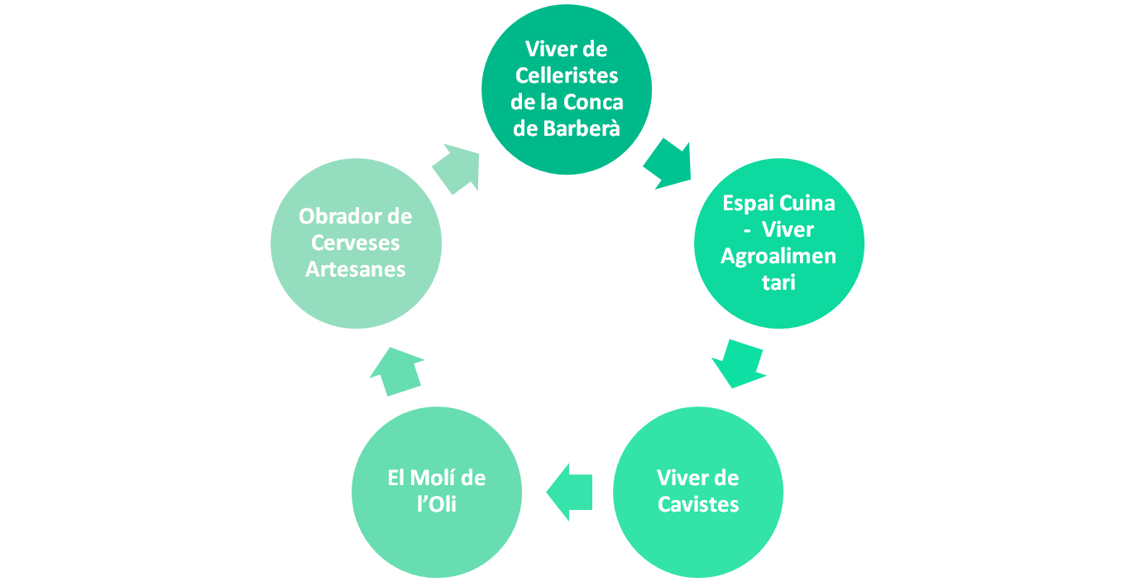





Trayectoria 2007 - 2022

Slide 11

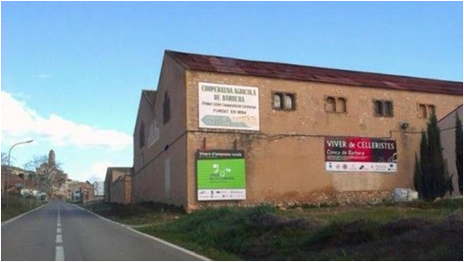
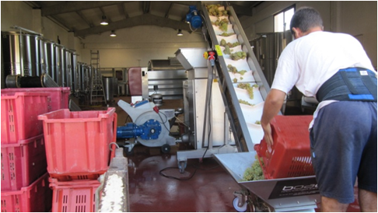
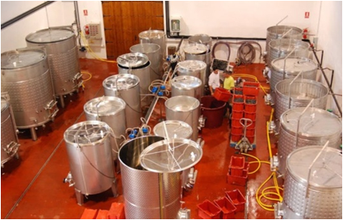
Viver de Celleristes - Bodegas
•Recuperación del edificio de La Cooperativa Agraria de Barberà de la Conca. Primera cooperativa agraria del estado español fundada el 1884. (1.500 m2)
Agentes locales que se implican en el proyecto en común:
•Cooperativa Agrícola
•Ayuntamiento de Barberà de la Conca
•Consejo Comarcal de la Conca de Barberà
•DO Conca de Barberà
Gestión y planificación Bottom-Up.

Slide 12

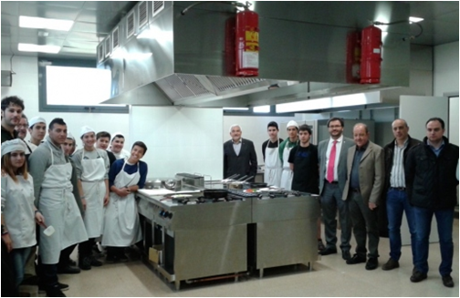
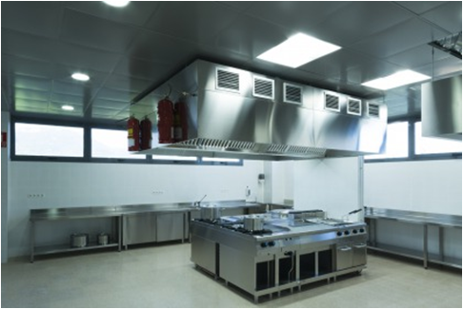
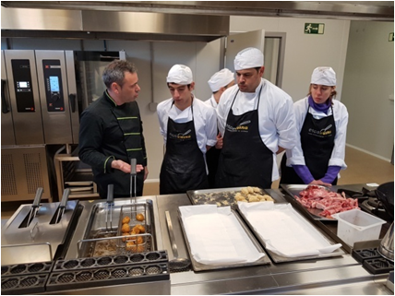
Espai Cuina - Obrador Agroalimentario
• Proyecto para emprendedoras del sector agroalimentario.
• Minimización de riesgos y costes iniciales.
• Espacio de testeo de producto y viabilidad.
• Diversificación como espacio de formación ocupacional homologado.

Slide 13

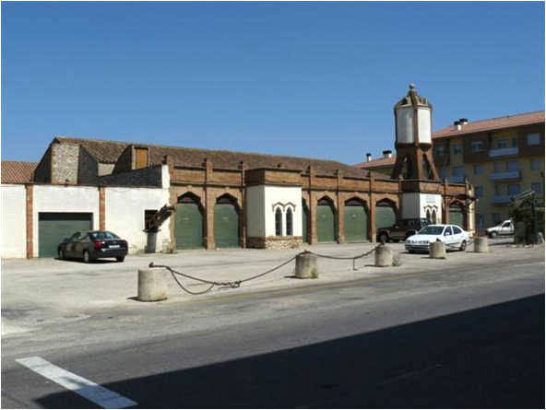
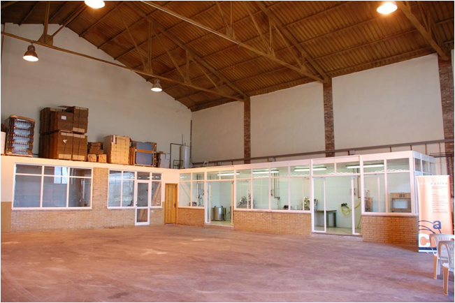
Viver de Cavistes
• Recuperación del edificio de la cooperativa de Montblanc.
• Espacio compartido para facilitar la elaboración de cava.
• Formación y acompañamiento a las personas usuarias.

Slide 14
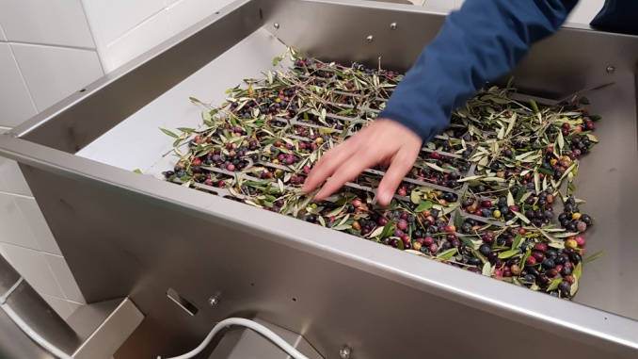
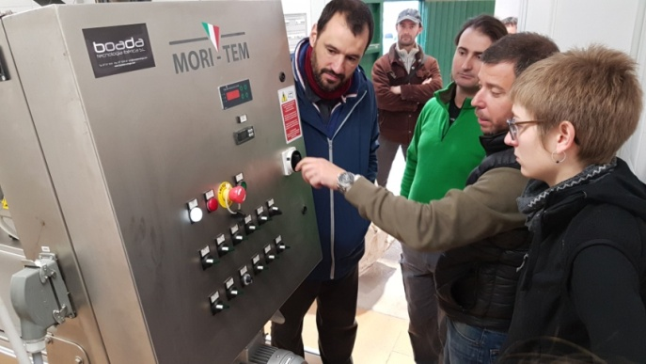
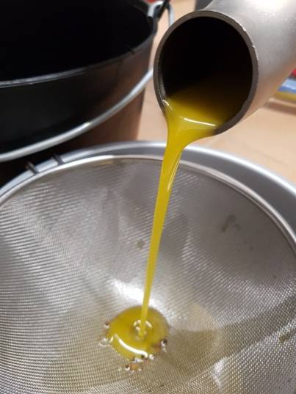

El Molino de Aceite
Maquila para pequeños productores.
Autoconsumo y comercialización.
Diversificación del sector agrícola.
Evitar el abandono de olivos.
Revalorizar el producto.

Slide 15
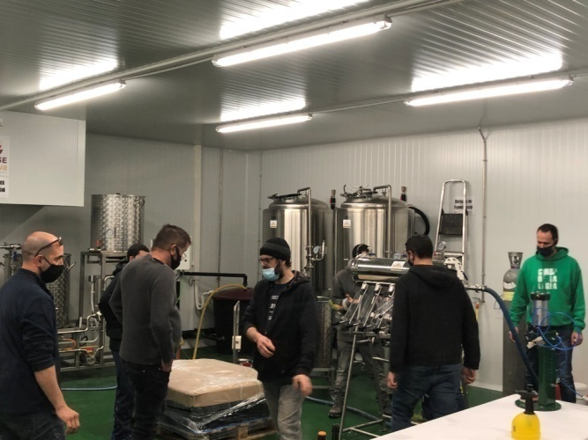
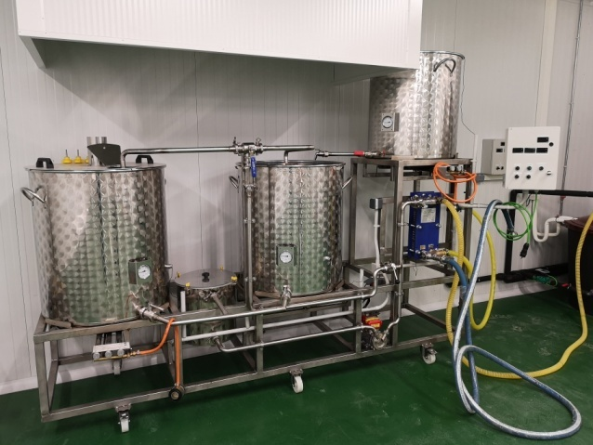
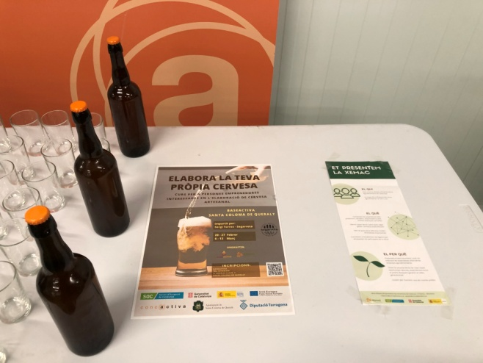

Obrador de Cervezas Artesanas
Situado en la zona del GAL con mayor concentración de cultivo del cereal.
Zona con iniciativas incipientes de elaboración (Garage beer).
Estímulo para el surgimiento de nuevos proyectos (lúpulo, malta… locales).
Formación y acompañamiento técnico en las primeras cocciones que realicen la personas usuarias.

Slide 16
¿Que necesidad se detecta? ¿Por qué se decide apostar por los obradores compartidos?
Grandes producciones de uva que se venden a bajo precio y sin apenas transformación.
Nuevas generaciones de enólogas altamente cualificadas.
Altos costes iniciales en el proceso de industrialización del sector vinícola.
Requisitos legales, sanitarios, … que frenan los proyectos. (Valle de la muerte).
Aprovechamiento de infraestructuras existentes.
Valorizar los productos y la agricultura del territorio.
Apuesta por la producción ecológica.

Slide 17
¿Como se han financiado? ¿Qué papel juega el GAL en el proceso de gestión?
Se forma un partenariado similar al grupo según necesidad.
Ejemplo Viver de Celleristes:
Cooperativa de Barberà de la Conca cede gratuïtamente el edificio.
Ayuntamiento de Barberà de la Conca se implica y pide ayudas (Leader, PUOSC,...).
Denominación de Origen participa en el control y difusión.
Consell Comarcal de la Conca de Barberà, se implica y pide ayudas (Leader, f . propios, SOC).
Concactiva (antiguo grupo Leader) gestiona y pide ayudas.
Grupo de Acción Local, da apoyo, dinamización, proyectos de cooperación y tramita ayudas.

Slide 18
Dificultades en la puesta en marcha y ejecución
Gestión pública (velocidad empresa - administración).
Falta de normativa específica y criterios definidos.
Dimensionar correctamente el obrador.
Dinamización inicial del espacio y productores.
Coordinación entre usuarias.
Tiempo…

Slide 19

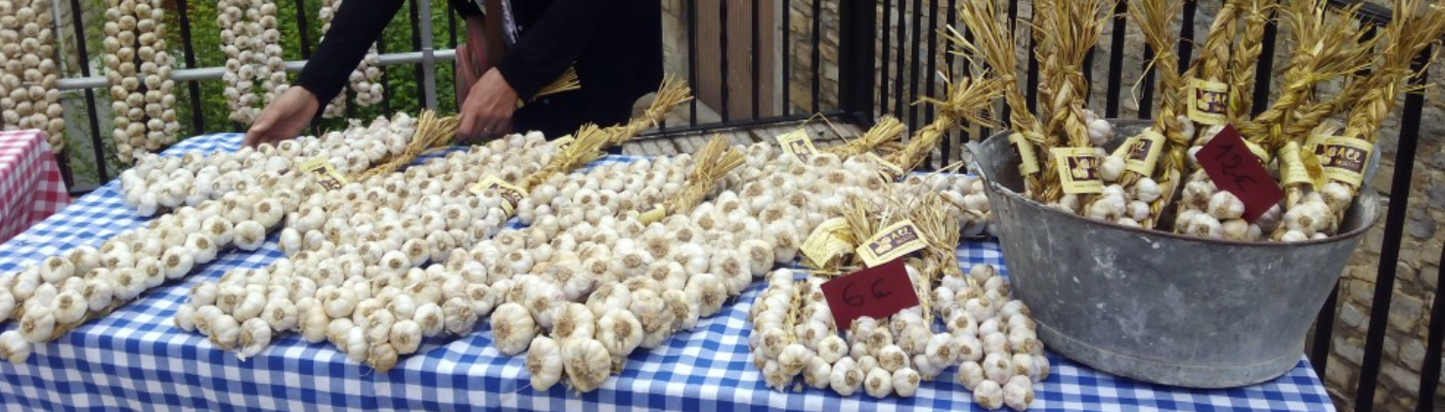
OPCIONES Y ALTERNATIVAS AL OBRADOR
Formación dual y ocupacional.
Servicios de maquila a pequeños productores. El molino de aceite.
Los Espacios Test Agrarios: Facilitar la instalación de nuevos agentes al sector agrario.

Slide 20

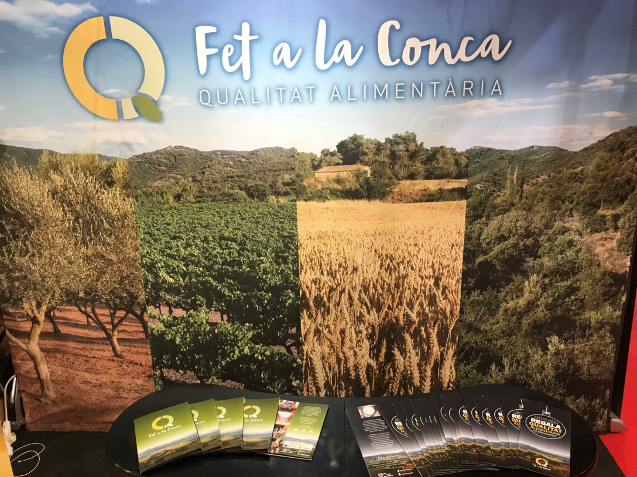
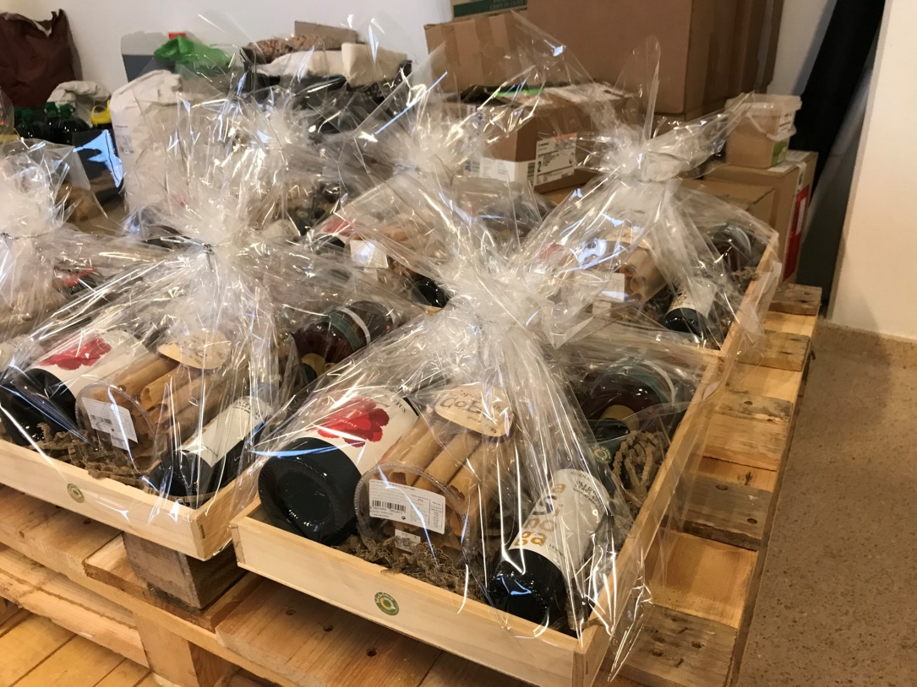
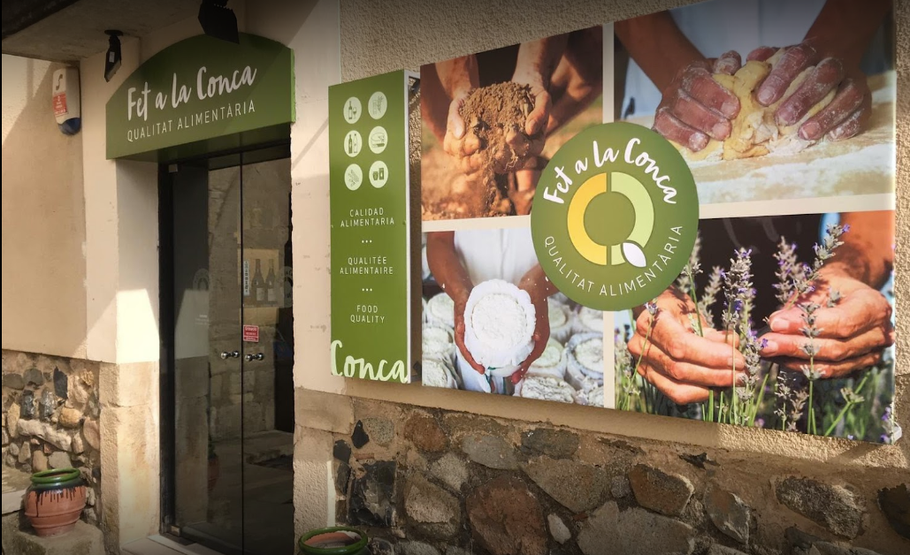
Dinamización de productores
Gestionar un punto de promoción y venta de productos agroalimentarios situado en un punto estratégico como es el Real Monasterio Cistercense de Santa Maria de Poblet.
Concentrar el mayor número de productores agroalimentarios de la Conca de Barberà.
Facilitar la distribución y acercamiento de productos agroalimentarios al consumidor final y establecer nuevos canales comerciales.
Productos amparados por una marca de calidad para mayor visibilidad territorial.
Gestión del espacio de manera cooperativa entre las socias.
Participación en proyectos de cooperación con otros GAL.
Participación en ferias y acciones de promoción

Slide 21
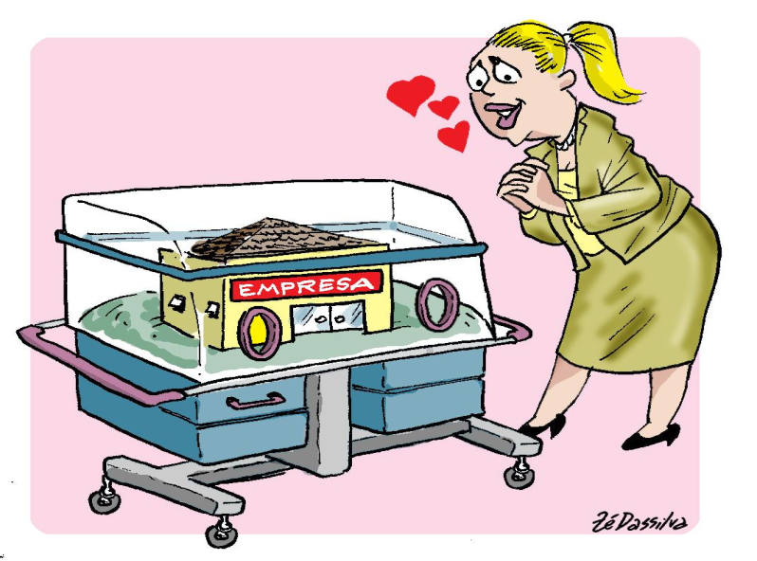
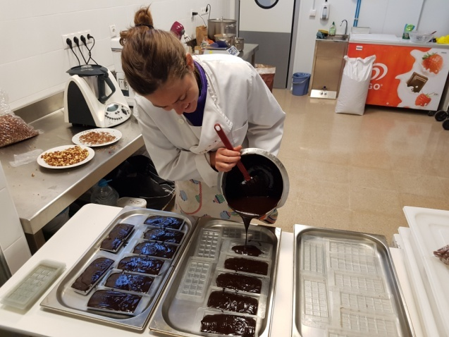

LECCIONES APRENDIDAS Y CONSEJOS
Proyectos alineados con el territorio.
Proyectos que nacen de una necesidad y una oportunidad.
Acompanyar proyectos con alta implicación.
Diseño del espacio acorde a las necesidades reales de las usuarias.
La importancia de la viabilidad empresarial.
Coordinación y apoyo constante durante la estancia. Incubación: Soporte adminstregal iéico
Fomentar acciones de servicio al bien común
Incubación: Soporte adminstrativo, legal i técnico
Obrador: Infraestructuras y medios de producción
Infraestructura: Obrador, instalaciones y maquinaria
Soporte integral: Acompañamiento técnico, capacitación, …

Slide 22
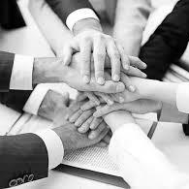
@LEADERdelCamp
@concactiva
C/ Daroca, 1 43400 Montblanc (Tarragona)
Gràcies
Gracias

